Slide 1





Dolphin Database
Subiter
Management and Control System

Slide 2
Dolphin Database
Subiter
Management and Control System
Link oficial da apresentação:
https://www.figma.com/proto/XYEbXPqz5VlymOqB6YFPq8/MCS-Slides?page-id=3%3A2&node-id=187%3A16&viewport=-229%2C179%2C0.03&scaling=contain&starting-point-node-id=187%3A16

Slide 3


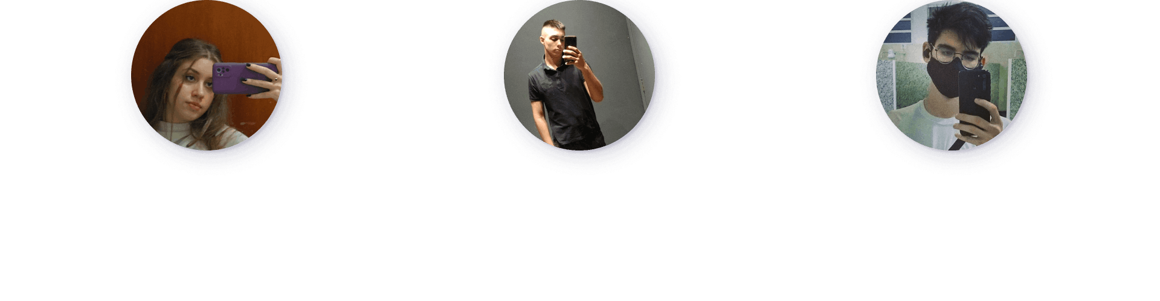

Management and Control System
Subiter
Integrantes Dolphin Database
Beatriz Medeiros
Pedro Motta
Kauã Borgarelli
S.M
P.O
DEV

Slide 4



Management and Control System
Dolphin Database + Subiter
01
Backlog Sprint 1
02
StoryCards
03
Critérios de Aceite
04
Wireframes
05
Aplicação em funcionamento
06
Backlog Sprint 2

Slide 5


Management and Control System
Dolphin Database + Subiter
Backlog Sprint 1
01 Visualização de Usuários
02 Cadastro de Usuários
03 Edição de Usuários
04 Exclusão de Usuários
05 Chamados
06 Problemas do Chamado
07 Soluções
08 Gerenciamento de Orçamento
09 Relatório

Slide 6




Management and Control System
Dolphin Database + Subiter
StoryCards Visualização de Usuários
Como usuário administrador do sistema,
Eu quero visualizar os usuários,
Para que haja um gerenciamento.

Slide 7




Management and Control System
Dolphin Database + Subiter
Critérios de Aceite Visualização de Usuários
Campos para Exibição: nome, e-mail e tipo (nível do usuário); Botão para Excluir; Botão para Editar;
Integração com o backend.

Slide 8

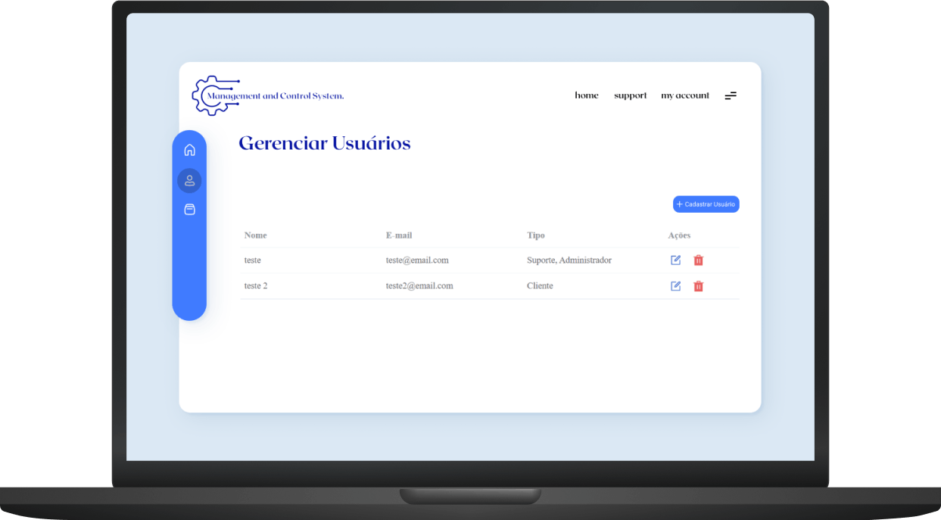


Management and Control System
Dolphin Database + Subiter
Wireframes Visualização de Usuários

Slide 9




Management and Control System
Dolphin Database + Subiter
StoryCards Cadastro de Usuários
Como usuário administrador do sistema,
Eu quero cadastrar usuários,
Para que seja possível identificar seu nível e o que faz.

Slide 10




Management and Control System
Dolphin Database + Subiter
Critérios de Aceite Cadastro de Usuários
Campos para Cadastro Regular: nome, email e tipo; Campos para Cadastro de cliente: CEP, endereço, número, bairro e complemento; Botão Cadastrar: insere ID (generator) na tabela;
Seleção de Nível de usuário: select com os níveis: ADM, suporte e cliente;
Integração com o backend.

Slide 11

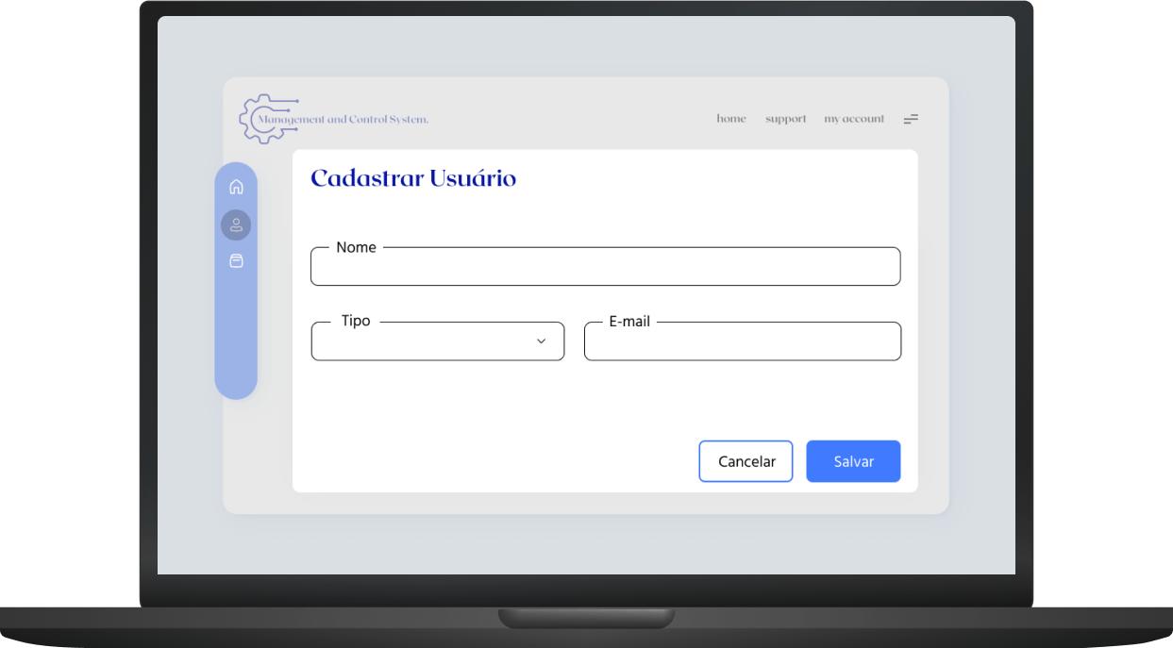


Management and Control System
Dolphin Database + Subiter
Wireframes Cadastro de Usuários

Slide 12




Management and Control System
Dolphin Database + Subiter
StoryCards Edição de Usuários
Como usuário administrador do sistema,
Eu quero editar usuários já cadastrados,
Para que seja possível atualizar seus dados.

Slide 13





Management and Control System
Dolphin Database + Subiter
Critérios de Aceite Edição de Usuários
Atualizar todos os campos alterados; O usuário cliente não poderá ser alterado para suporte e ADM e vice e versa;
Integração com o backend.

Slide 14

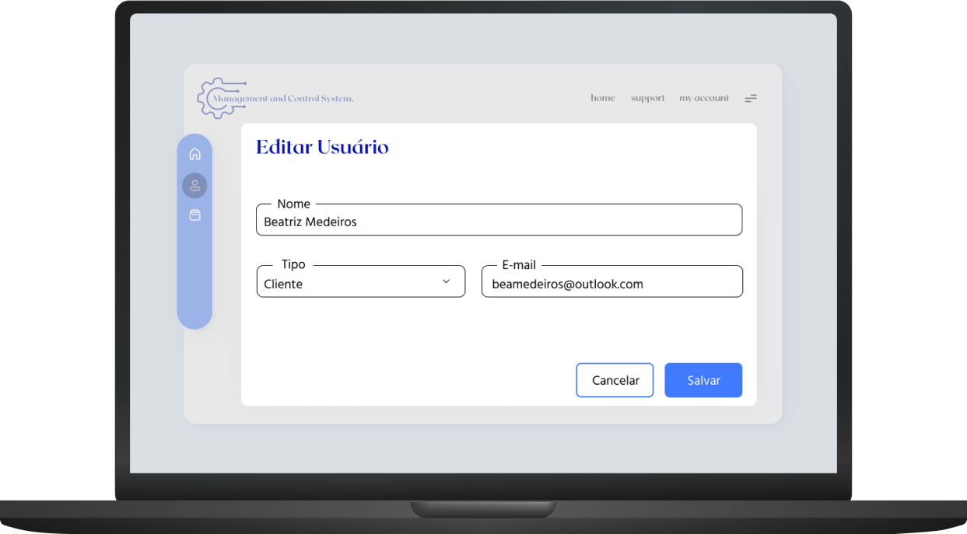

Management and Control System
Dolphin Database + Subiter
Wireframes Edição de Usuários

Slide 15




Management and Control System
Dolphin Database + Subiter
StoryCards Exclusão de Usuários
Como usuário administrador do sistema,
Eu quero excluir usuários,
Para que exista a possibilidade de retirar do sistema usuários que não fazem mais uso da ferramenta.

Slide 16




Management and Control System
Dolphin Database + Subiter
Critérios de Aceite Exclusão de Usuários
Todos os dados do usuário devem ser excluídos do BD; Confirmação do usuário: O usuário deve confirmar a exclusão; Atualização da lista de usuários;
Integração com o backend.

Slide 17

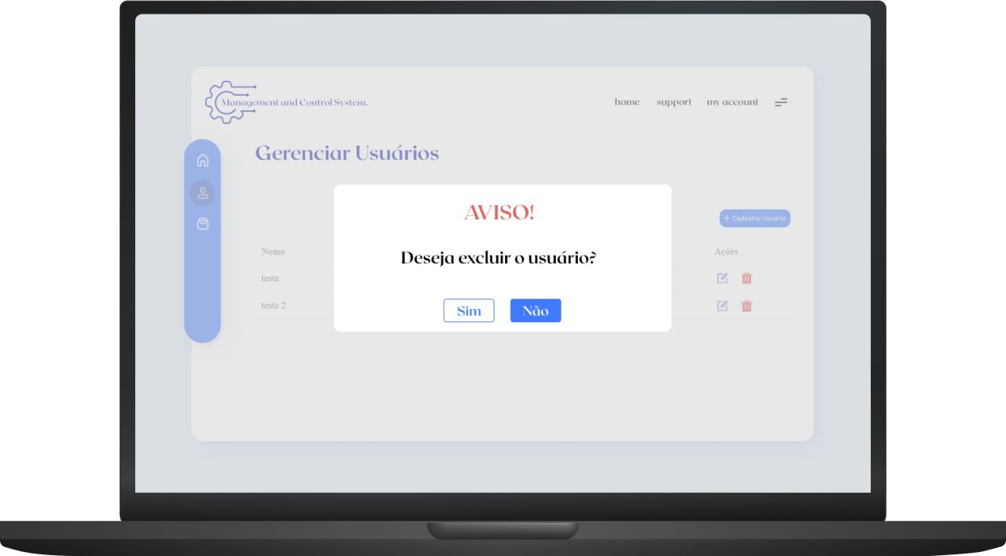

Management and Control System
Dolphin Database + Subiter
Wireframes Exclusão de Usuários

Slide 18

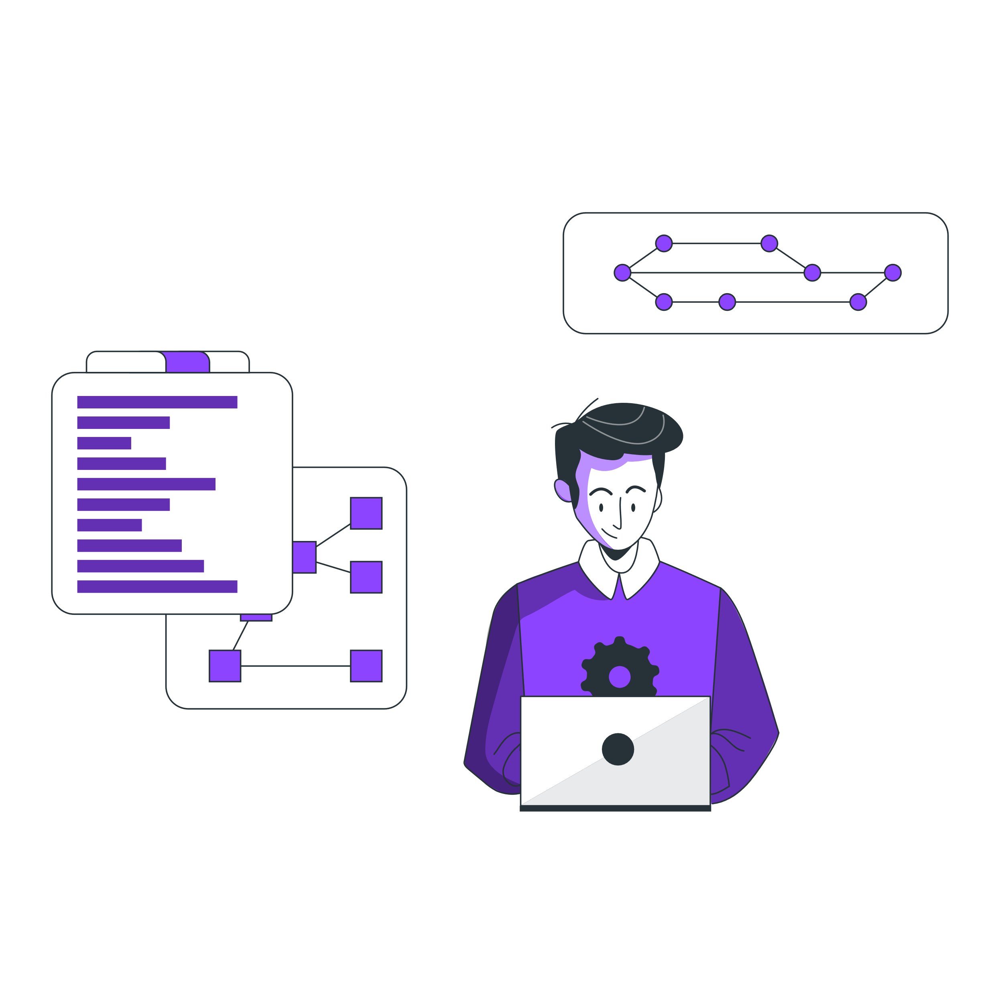


Management and Control System
Dolphin Database + Subiter
StoryCards Chamados
Como usuário do sistema,
Eu quero adicionar um novo chamado,
Para que seja possível dar andamento às necessidades dos clientes.

Slide 19




Management and Control System
Dolphin Database + Subiter
Critérios de Aceite Chamados
Campos obrigatórios: nome, descrição, data de início e status; Botão de cadastro: Criar ID automático do chamado;
Integração com o backend.

Slide 20

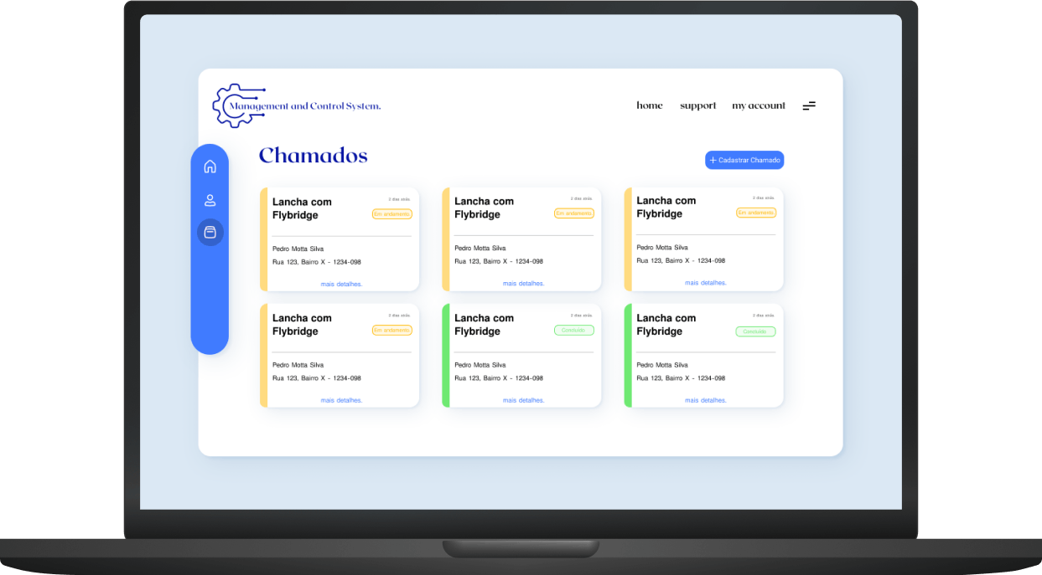

Management and Control System
Dolphin Database + Subiter
Wireframes Chamados

Slide 21




Management and Control System
Dolphin Database + Subiter
StoryCards Problemas do Chamado
Como usuário suporte do sistema,
Eu quero adicionar problemas encontrados em um chamado,
Para que seja possível identificar soluções.

Slide 22




Management and Control System
Dolphin Database + Subiter
Critérios de Aceite Problemas do Chamado
Adicionar problemas e possíveis soluções ao chamado; Botão gerar orçamento: encaminhar para o usuário administrador;
Integração com o backend.

Slide 23

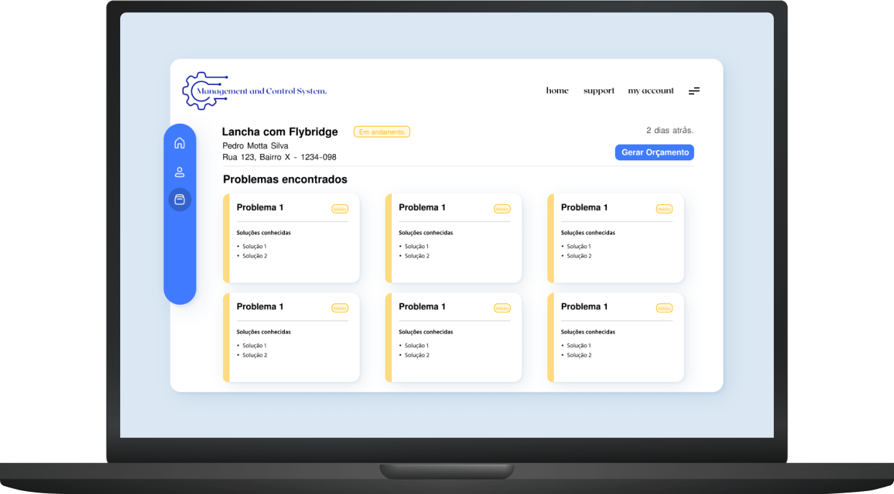


Management and Control System
Dolphin Database + Subiter
Wireframes Problemas do Chamado

Slide 24

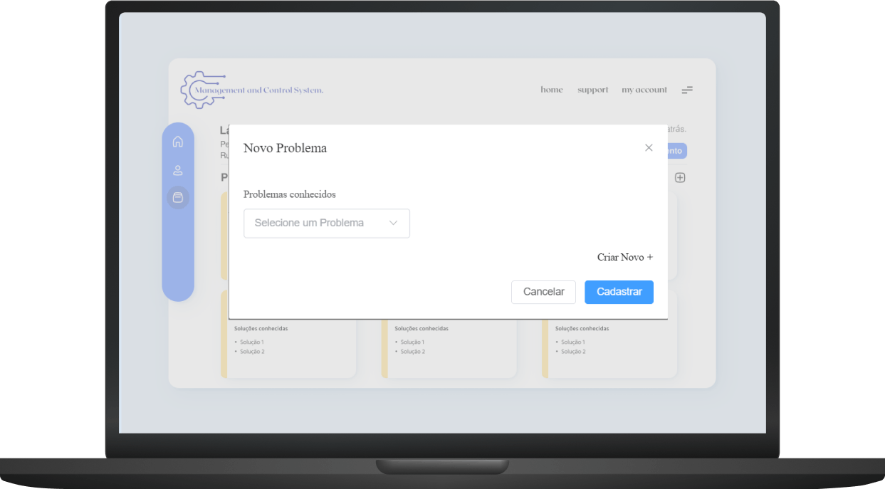


Management and Control System
Dolphin Database + Subiter
Wireframes Problemas do Chamado
ADICIONAR PROBLEMA

Slide 25




Management and Control System
Dolphin Database + Subiter
StoryCards Soluções
Como usuário suporte do sistema,
Eu quero adicionar soluções para problemas,
Para que as soluções de problemas conhecidos fiquem salvas.

Slide 26




Management and Control System
Dolphin Database + Subiter
Critérios de Aceite Soluções
Campos para Exibição: descrição; Botão para adicionar mais de uma solução; Botão para cadastrar;
Integração com o backend.

Slide 27





Management and Control System
Dolphin Database + Subiter
Wireframes Problemas do Chamado
ADICIONAR PROBLEMA

Slide 28

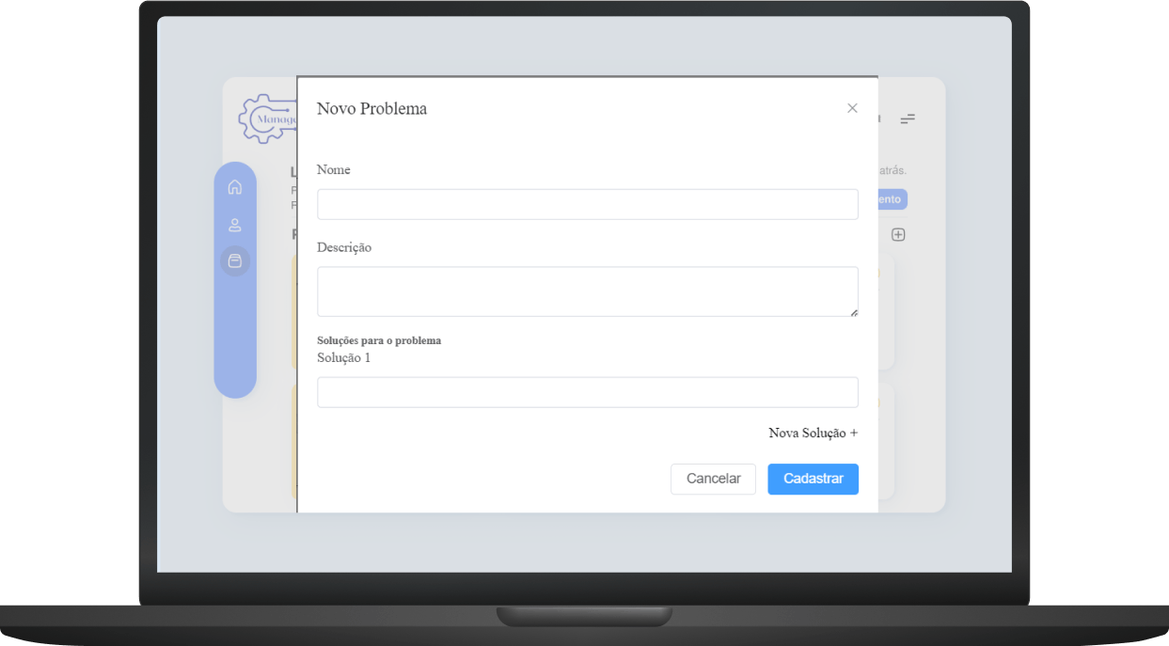

Management and Control System
Dolphin Database + Subiter
Wireframes Soluções
ADICIONAR SOLUÇÕES

Slide 29




Management and Control System
Dolphin Database + Subiter
StoryCards Gerenciamento de Orçamento
Como usuário administrador do sistema,
Eu quero criar um orçamento baseado nos chamados e seus requisitos,
Para que o orçamento possa ser encaminhado para o cliente.

Slide 30




Management and Control System
Dolphin Database + Subiter
Critérios de Aceite Gerenciamento de Orçamento
Exibição de uma tabela com os nomes dos chamados; Deverão aparecer somente chamados com o status “em andamento”; Ícone de acesso ao relatório;
Integração com o backend.

Slide 31

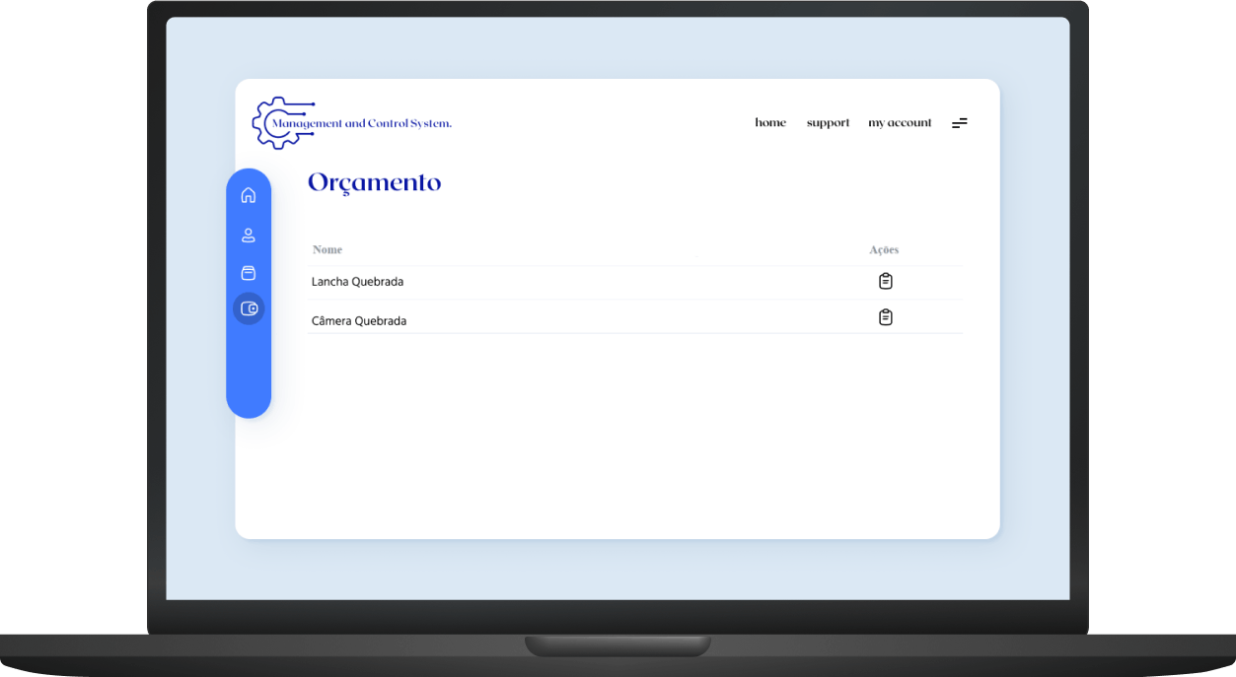

Management and Control System
Dolphin Database + Subiter
Wireframes Gerenciamento de Orçamento

Slide 32




Management and Control System
Dolphin Database + Subiter
StoryCards Relatório
Como usuário administrador do sistema,
Eu quero visualizar o relatório do chamado,
Para que seja possível futuramente facilitar e agilizar estes.

Slide 33




Management and Control System
Dolphin Database + Subiter
Critérios de Aceite Relatório
Após a verificação dos materiais disponíveis em estoque, o administrador deverá: Adicionar custo ao campo de orçamento; Botão concluir: Mudar o status do chamado.
Integração com o backend.

Slide 34

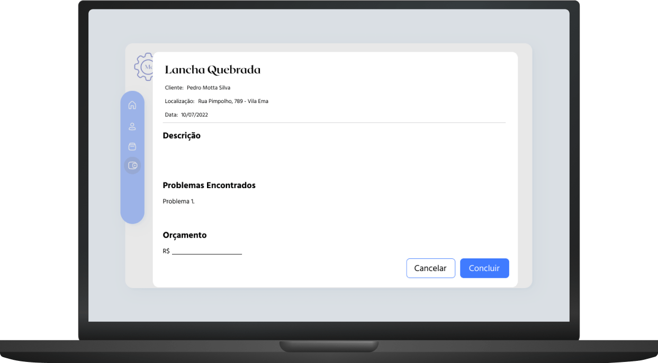

Management and Control System
Dolphin Database + Subiter
Wireframes Relatório

Slide 35


Management and Control System
Dolphin Database + Subiter
Backlog Sprint 2
01 Melhorias no Orçamento
02 Edição de Problemas
03 Edição de Soluções
04 Gerenciamento de Estoque
05 Agendamento de Serviços
06 Análise de Falhas
07 Análise de Chamados

Slide 36



Management and Control System
Dolphin Database + Subiter
Obrigada pela atenção!

